Slide 1
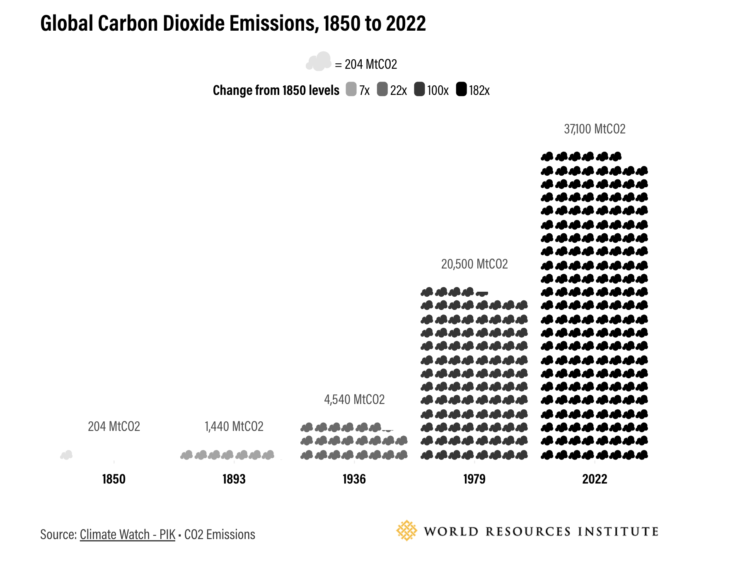

Slide 4
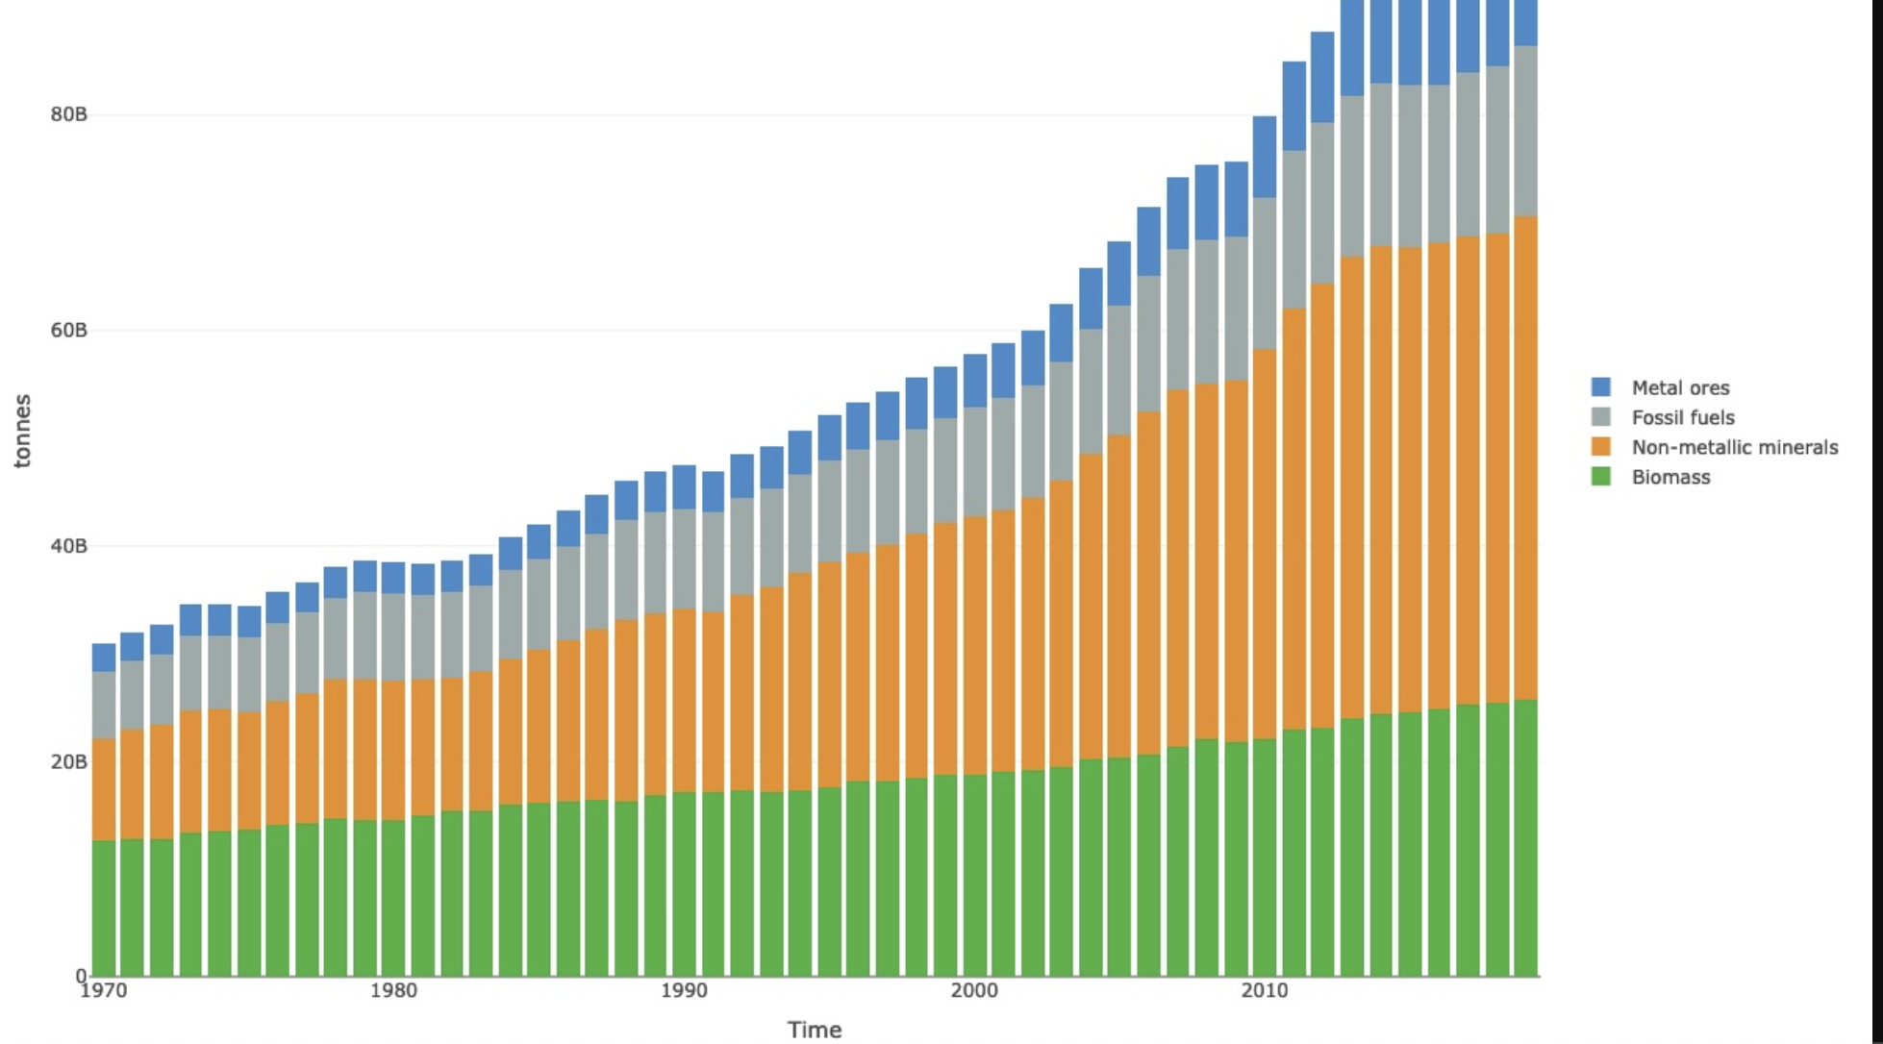

Slide 5
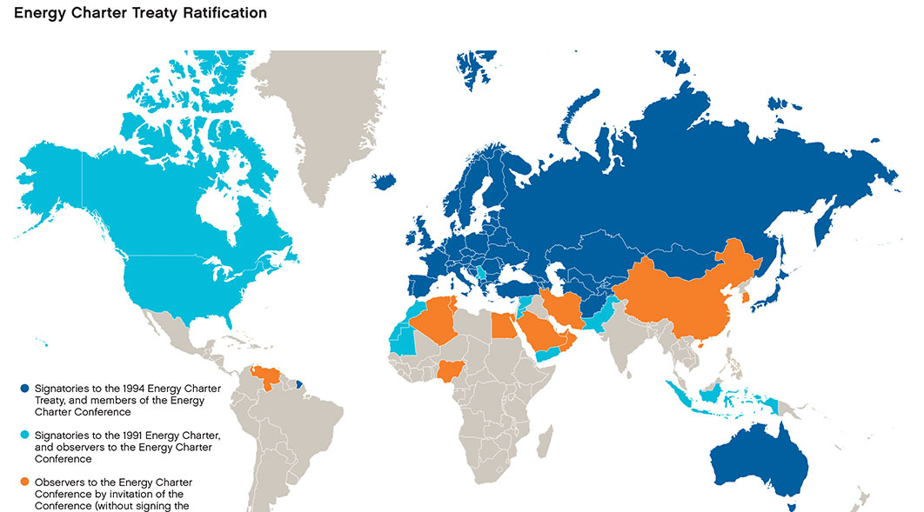

Slide 6
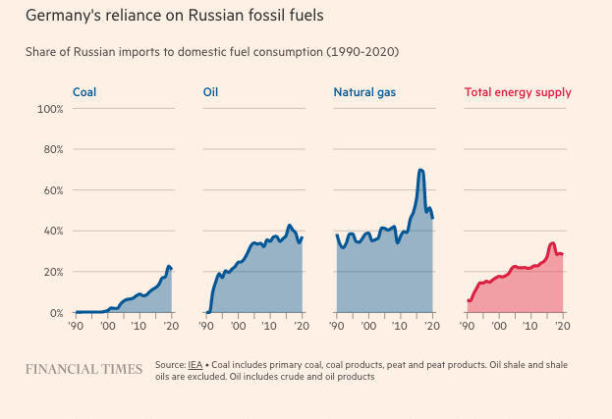

Slide 7
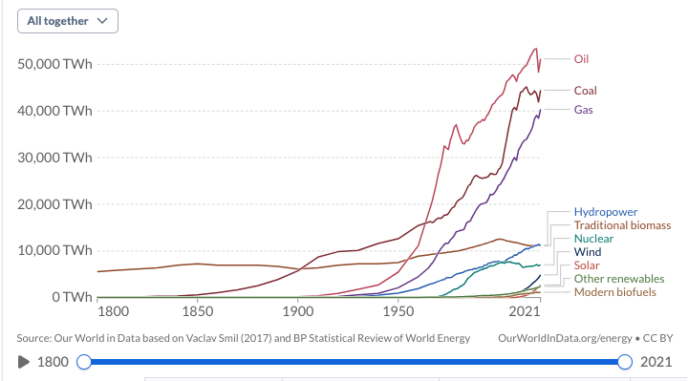

Slide 8
Verdi tedeschi 1979
Una bomba a neutroni non può fare la pace.
La pace è una quetione di fiducia

Slide 9
